Slide 1

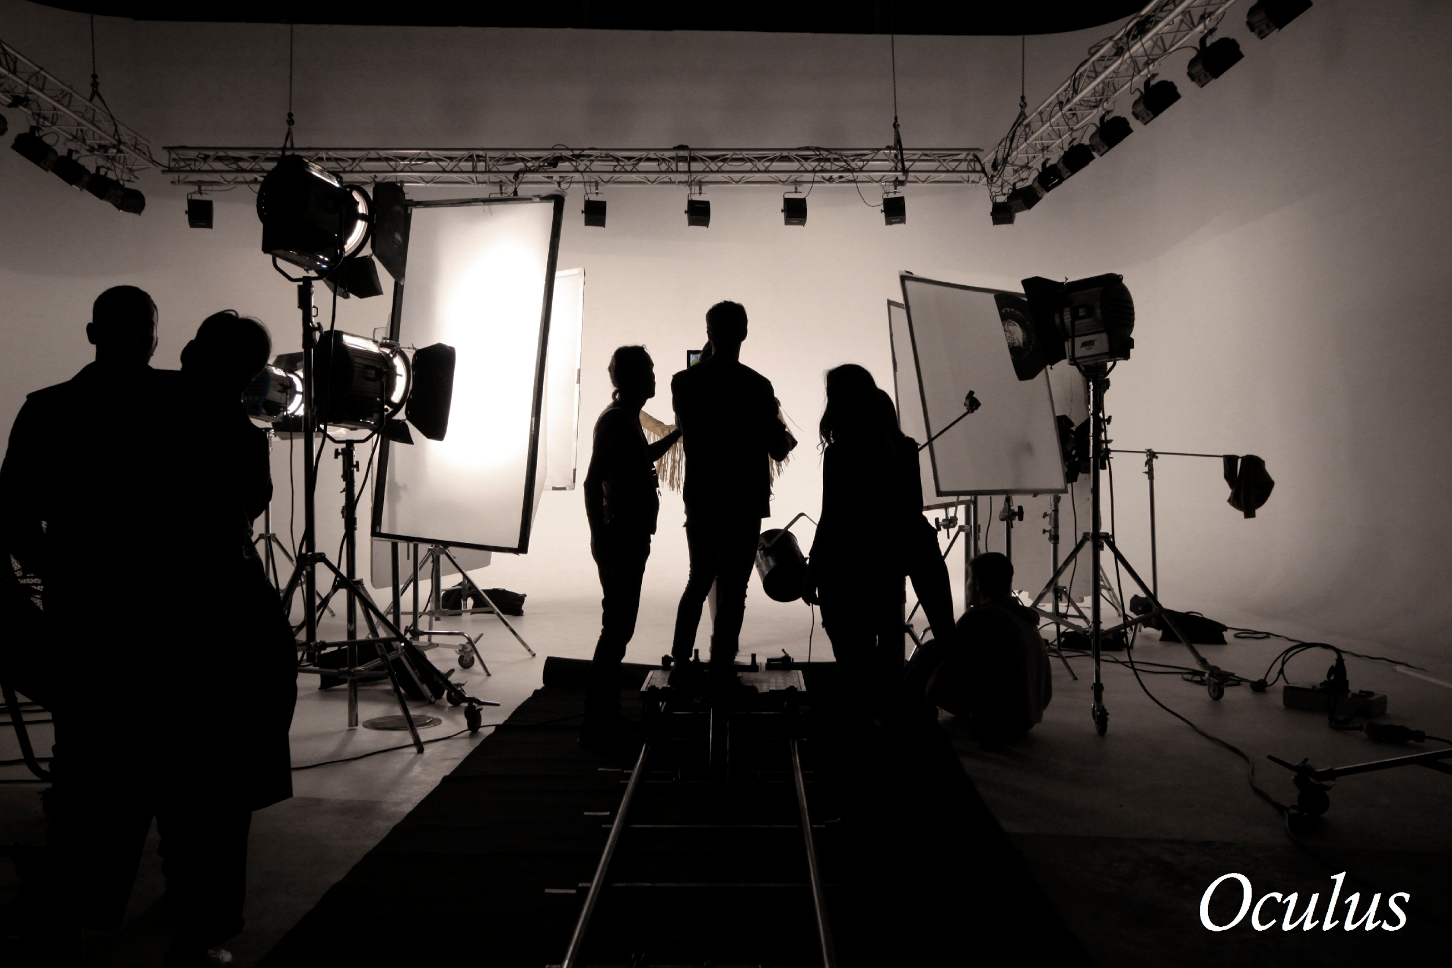
Oculus
Germán Camilo Andrade
Ana María Espinosa
Fabio Andrés López
Sneider Velandia

Slide 2
Desarrollo del producto
Ciclo 1: Rest y Front-End Básico
Ciclo 2 : Proyecto Web
Ciclo3:
Iteración 1: Desarrollar la capa de persistencia de la aplicación con sus pruebas.
Iteración 2: Desarrollar capa lógica de la aplicación y conectar la lógica con los recursos, la lógica con la persistencias. Desarrollar pruebas de la lógica.
Iteración 3: Integrar el front-end con el back-end. Mejorar la interface usuario de la aplicación. Realizar pruebas de usabilidad y de sistema.

Slide 3
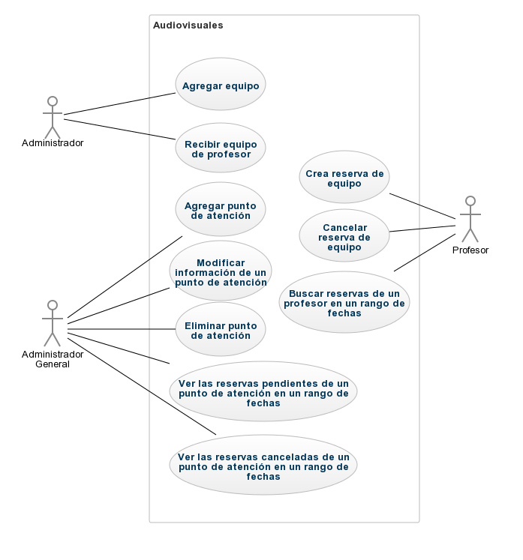
Requerimientos completados

Slide 4
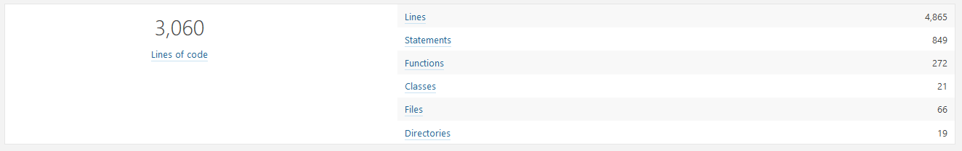
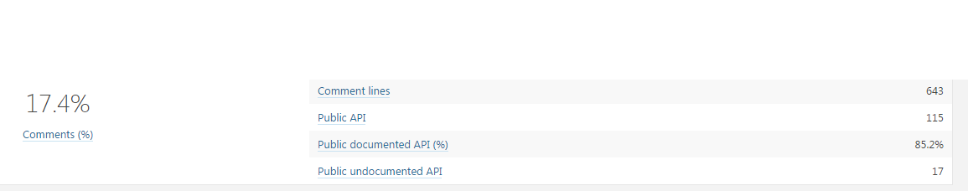
LoC
web: 53081 LoC
back: 1247 LoC
Documentación
Cubrimiento
back: 56,4%

Slide 5
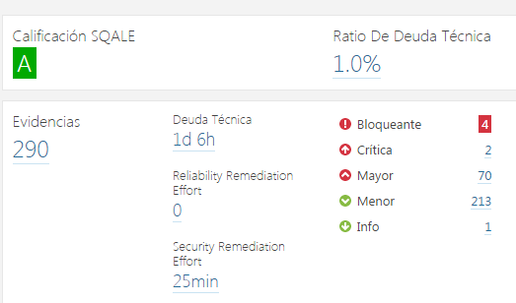
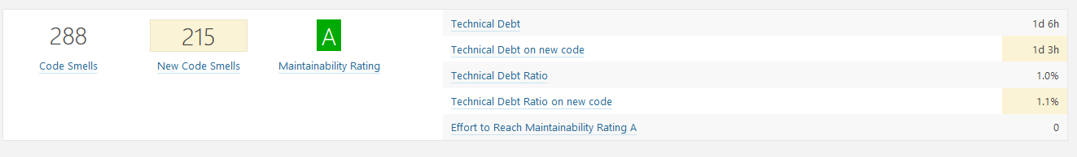
Deuda técnica

Slide 6
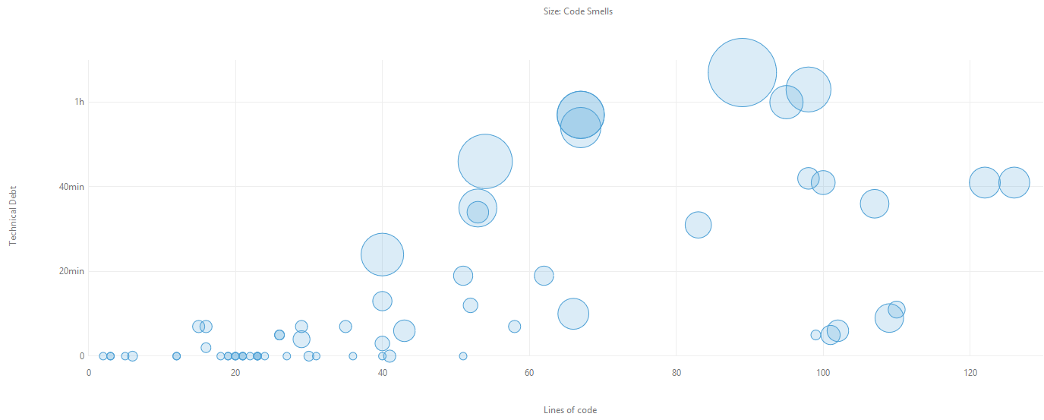
Deuda técnica y LoC

Slide 7
Desarrollo del proceso

Slide 8
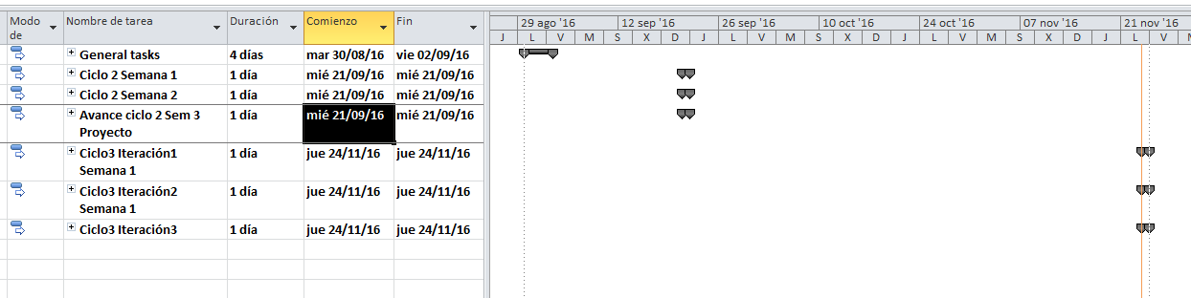
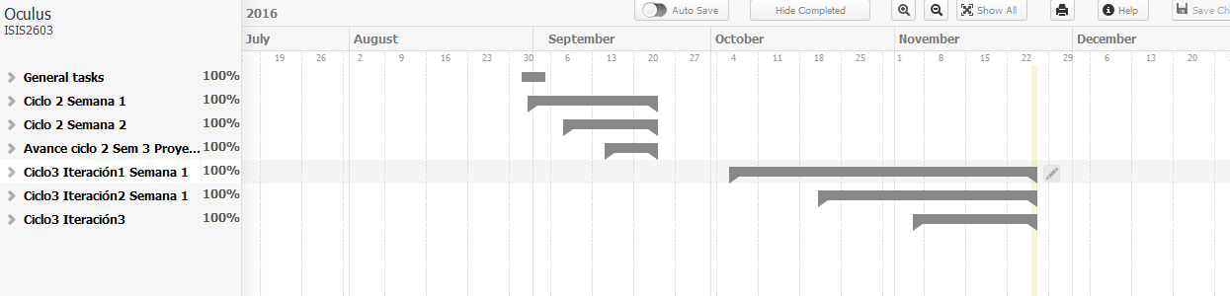
Diagrama de Gantt

Slide 9
Tiempos
Tiempo total estimado
Tiempo total realizado:
119 horas 53 minutos
220 horas

Slide 10
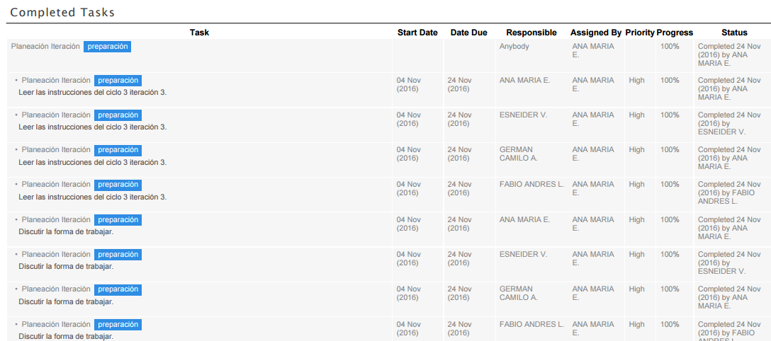
Reporte de lista de tareas

Slide 11
Reflexiones de fin de ciclo

Slide 12
Lecciones aprendidas
Hacer reuniones de control semanalmente.
Tener una mejor capacitación sobre las utilidades de teamwork.
Es importante definir los roles de los participantes del equipo y contar con el compromiso de todos para su cumplimiento.
La comunicación entre los integrantes del equipo permite a todos estar enterados de lo que ocurre y permite expresar la conformidad o inconformidad.

Slide 13
Oportunidades de mejora
Realizar un sistema de login para que los usuarios puedan autenticarse
Elevar niveles de seguridad de la aplicación
Implementar un sistema de multas para las reservas que se entregadas después de la fecha limite.
Realizar reuniones periódicas que permitan a los miembros del equipo discutir el progreso del proyecto y realizar una evaluación sobre lo desarrollado. También las reuniones servirán para revisar seguimiento del avance.

